Slide 1



Sesión Sincrónica
Semana 2
Alonso Castillo
Docente Campus Virtual Duoc UC

Slide 2

Contenido
01
Temáticas clave de la semana
02
Ejemplos prácticos

Slide 3


Temáticas clave de la semana
Conceptos básicos Spring: Contenedor IoC (Inversion of Control).
Spring utiliza un contenedor IoC (Inversion of Control).
El contenedor se encarga de crear y gestionar los objetos de la aplicación.
Los objetos gestionados por Spring se llaman Beans.
Spring controla el ciclo de vida de los objetos.
Permite que los componentes estén desacoplados.

Slide 4
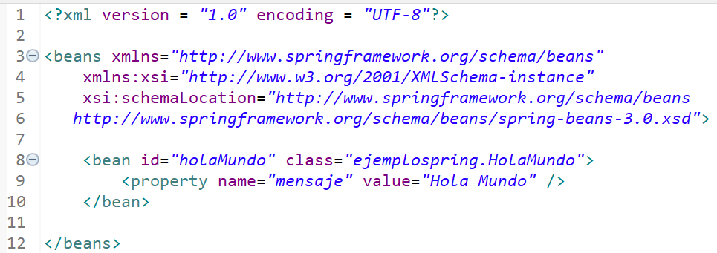
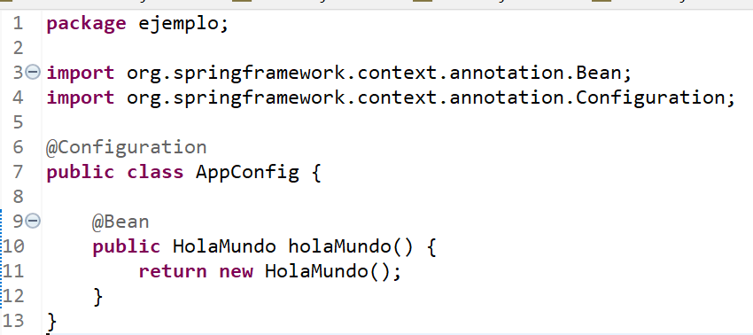
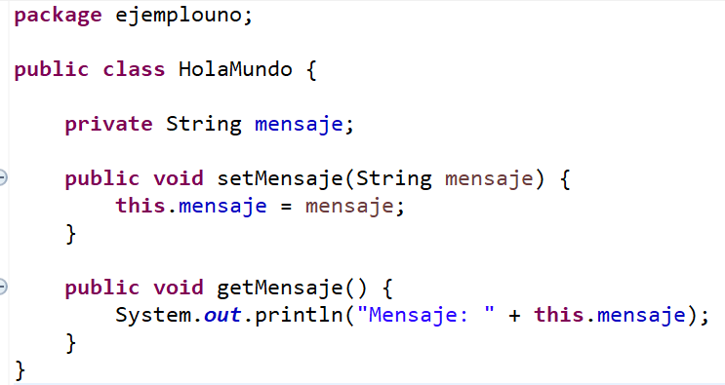
Temáticas clave de la semana
Conceptos básicos Spring: Contenedor IoC (Inversion of Control).
Vía XML
Vía java

Slide 5
Temáticas clave de la semana
Conceptos básicos Spring: Inyección de Dependencia (DI).
Es un principio que permite entregar dependencias a una clase desde el exterior.
Evita que una clase cree sus propios objetos.
Spring usa el contenedor IoC para inyectar dependencias automáticamente.
Facilita modularidad, mantenimiento y pruebas unitarias.

Slide 6
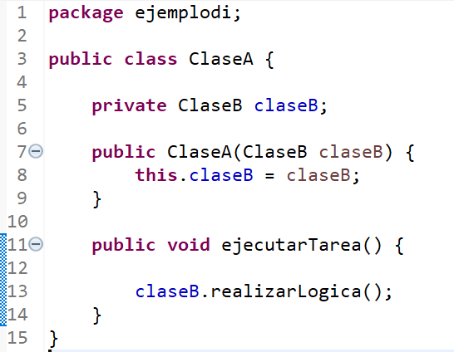
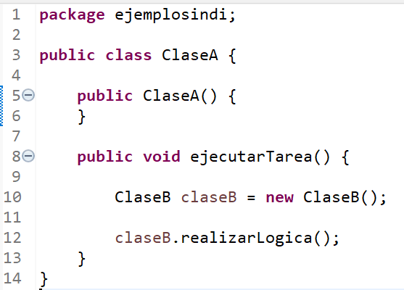
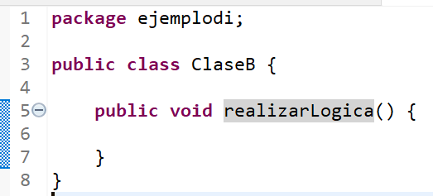
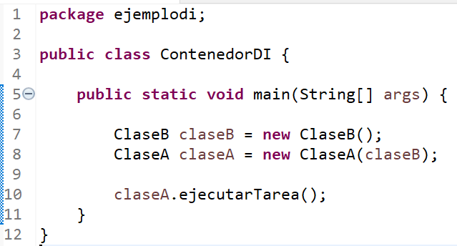
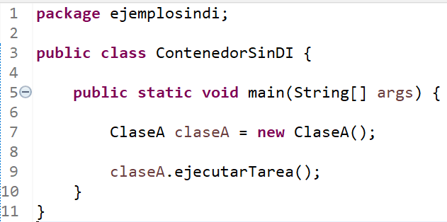
Temáticas clave de la semana
Conceptos básicos Spring: Inyección de Dependencia (DI).
Con DI
Sin DI
Clase A
Clase B
Contenedor

Slide 7
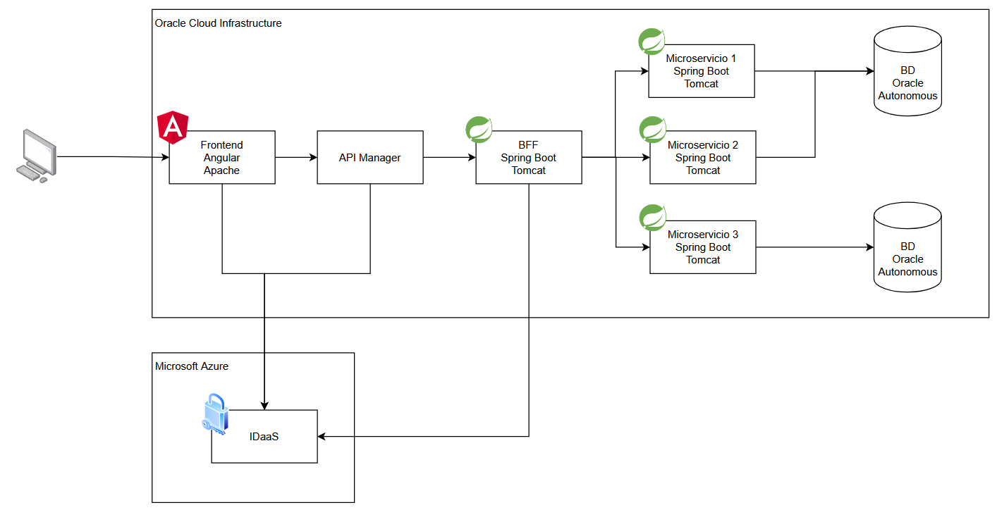
Temáticas clave de la semana
Arquitectura de microservicios.

Slide 8
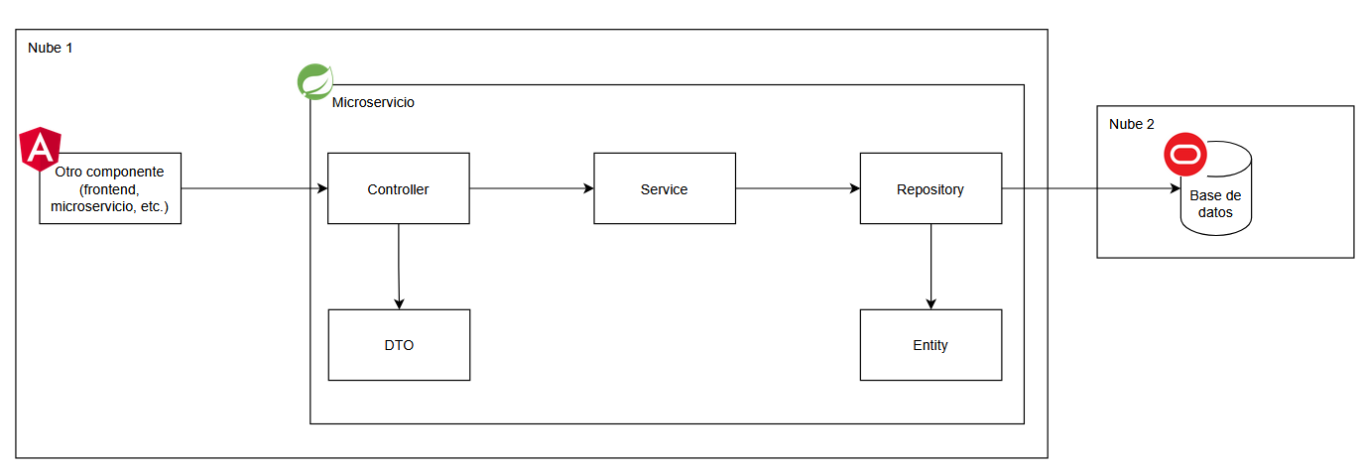
Temáticas clave de la semana
Arquitectura interna de un microservicio.
Tipo de clase | Uso
Controller | Puerta de entrada al microservicio. Acá se definen los endpoints
Service | Lógica de negocio del microservicio. Conecta con capas encargadas de salir a otros componentes como bases de datos y otros microservicios.
Repository | Interfaz o clase que permite comunicar el microservicio con una base de datos.
DTO | Clase que representa un objeto de entrada.
Entity | Clase que representa una tabla de la base de datos.

Slide 9
Temáticas clave de la semana
¿Qué es una API en microservicios?
Una API permite que un microservicio se comunique con otros sistemas o servicios.
Expone funcionalidades mediante endpoints.
Cada endpoint representa una acción sobre un recurso.
En microservicios, las APIs suelen construirse con HTTP + REST.

Slide 10
Temáticas clave de la semana
Métodos HTTP más utilizados.
GET: consultar información.
POST: crear un nuevo recurso.
PUT: actualizar un recurso existente.
DELETE: eliminar un recurso.

Slide 11
Temáticas clave de la semana
Métodos HTTP más utilizados.
Ejemplo:
Verbo | Endpoint | Uso
GET | /usuarios | listar usuarios
GET | /usuarios/1 | buscar usuario por ID
POST | /usuarios | crear usuario
PUT | /usuarios/1 | actualizar usuario
DELETE | /usuarios/1 | eliminar usuario

Slide 12
Ejemplos prácticos
Contenedor IoC e inyección de dependencia.
Desarrollo de un microservicio con Spring Boot.

Slide 13


